Slide 1
«ПОЭЗИЯ,ОПАЛЕННАЯ ВОЙНОЙ»
Русский язык и литература. 11 класс

Slide 2

СЕГОДНЯ НА УРОКЕ
Вы узнаете:
О поэзии военных лет, её роли в жизни людей на фронте и в тылу;
Сможете:
-применять разные виды чтения в зависимости от цели и задач;
-применять пунктуационные нормы в сложных бессоюзных предложениях;
-использовать бессоюзные предложения.

Slide 3
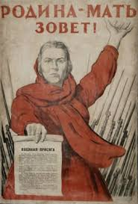
Эпиграф к уроку
Пожалуй, никогда за время существования советской поэзии не было написано столько лирических стихов, как за годы войны.
А. Сурков

Slide 4

Задание
Запишите определение слова мир.

Slide 5
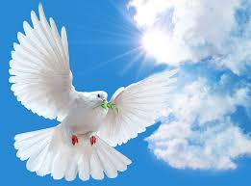
Проверьте себя!
Дружеские отношения между кем -либо, отсутствие разногласий, вражды; согласие.
Отсутствие войны, вооруженных действий между государствами или народами.
Тишина, покой, спокойствие.

Slide 6

Задание
Подумайте, как связаны между собой
понятия мир и война.

Slide 7
Примерный ответ
МИР
антонимы
ВОЙНА
Соглашение между
воюющими сторонами о прекращении войны
Вооружённая борьба между государствами.

Slide 8
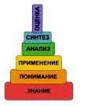
Задание
Прочитайте текст, выполните задания по таксономии Блума
22 июня 1941 г. ранним утром началась Великая Отечественная война. Это строки из стихотворения Степана Щипачева:
Такою все дышало тишиной,
что вся земля ещё спала, казалось.
Кто знал, что между миром и войной
Всего каких-то пять минут осталось!
Великая Отечественная война оказала огромное воздействие на развитие русской культуры. На великую народную беду сразу откликнулись и поэты. А. Сурков, К. Симонов, М. Исаковский, Ю. Друнина, О. Берггольц,
А. Твардовский и многие другие. Они чувствовали себя призванными поддерживать высокий патриотический подъем на фронте и в тылу, уверенность в победе.

Slide 9
Поэзия обращалась к душе каждого человека, вселяла веру и надежду. «Они к штыку приравняли перо» - так писал о поэтах, творивших в годы войны В. Лебедев – Кумач.
Основные темы военно - патриотической лирики: Родина, дружба, верность и любовь. Голос поэзии был голосом мужества народа, уверенного в неизбежной победе над фашизмом. Многие военные стихи становились популярными песнями («Священная война» В. Лебедев – Кумач,
«В землянке» А. Сурков и др.).
Уже на третий день войны была создана песня, ставшая символом единства народов в борьбе с врагом – «Священная война», на стихи Василия Лебедева – Кумача.

Slide 10
Наиболее распространенным был жанр «письма»: письмо матери, жене, любимой. Это письма – обещания, письма – клятвы: «Жди меня» Константина Симонова, «В землянке» Алексея Суркова. В стихах поэтов-фронтовиков звучит правда войны, узнанная и выстраданная в солдатском окопе, в смертельной атаке, в горящем танке.
Слова поэта на войне и о войне трудно переоценить. Меткое, разящее, возвышающее слово вдохновляло воинов на подвиги, вело к победе. Именно они, писатели и поэты-фронтовики, проведя свою молодость на полях сражений, донесли до современного поколения историю человеческих судеб, страшную реальность войны, воспевая мужество и героизм, призывая любить Родину, ценить близких и родных, беречь мир на нашей планете.

Slide 11
Задания
2.Придумайте синквейн с ключевым словом победа
6.Назовите 3 качества военного корреспондента
5.Почему народ чутко прислушивался к голосу поэтов?
3.Объясните, высказывание «Они к штыку приравняли перо»
1.Предложите заголовок к тексту
4.Почему песня стала распространенным жанром на войне?

Slide 12
Примерные ответы
1. Заголовок: Военная лирика-символ единства народов.
2. Синквейн:
Победа Заслуженная, долгожданная Радует, подтверждает, завершает Вызывает у человека ликование. Подвиг
3. «Они к штыку приравняли перо». Поэзия обращалась к душе каждого человека, вселяла веру и надежду, поддерживала высокий патриотический подъем на фронте и в тылу, уверенность в победе.
4. Песня стала распространенным жанром военной поэзии, потому что она звала в бой, воодушевляла памятью о мирных днях и вселяла в человеческие сердца уверенность в победе. Главная тема песенного творчества этих лет — защита Родины.

Slide 13
Примерные ответы
5. Народ чутко прислушивался к голосу поэтов, так как военная пора во всей полноте и силе проявила мобильность лирики, непосредственную близость к повседневной жизни общества. Военная поэзия становится духовным оружием фронта и тыла.
6. Три качества военного корреспондента:
Быть беспристрастным, опираться только на факты, всегда цитировать официальный источник.
Быть бдительным.
Владеть навыками ведения боя.

Slide 14
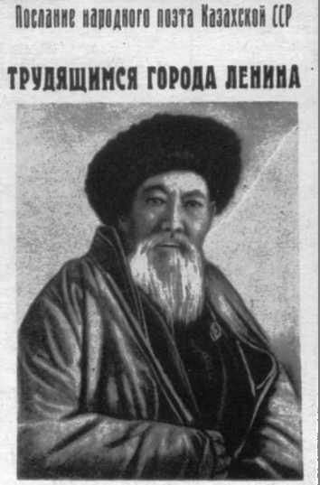
На всю страну в годы Великой Отечественной войны прозвучал голос нашего акына, великого Жамбыла. Его знаменитое стихотворение «Ленинградцы, дети мои!" вошло в летопись города-героя, нашло взволнованный отклик в сердцах людей осажденного Ленинграда.

Slide 15
Задание
Прочитайте отрывок из стихотворения «Ленинградцы, дети мои!»,
определите его основную идею
Ленинградцы, дети мои, Ленинградцы, гордость моя…
К Ленинграду со всех концов Направляются поезда: Провожают своих бойцов Наши села и города. Взор страны грозово-свинцов, И готова уже узда На зарвавшихся подлецов. Из глубин казахской земли Реки нефти к вам потекли,
Черный уголь, красная медь
И свинец, что в срок и впопад Песню смерти готов пропеть Бандам, рвущимся в Ленинград. Хлеб в тяжелом, как дробь, зерне Со свинцом идет наравне. Наших лучших коней приплод, Груды яблок, сладких, как мед, — Это все вам должно помочь Душегубов откинуть прочь. Не бывать им в нашем жилье!

Slide 16
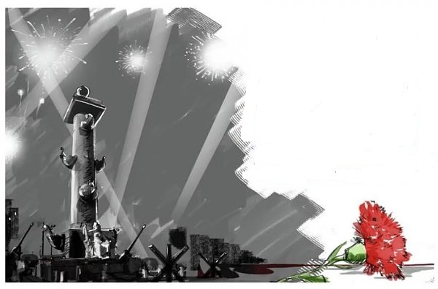
Примерные ответы
Акын обращается с призывом к народу и защитникам Ленинграда, воспевает единство и могущество нашей Родины, подтверждает единство, сплоченность и дружбу народов.
Пейзажисты,
картины пронизаны
любовью к родной земле

Slide 17
Соблюдаем орфографические нормы
Прочитайте учебный материал о знаках препинания в бессоюзном сложном предложении, используя просмотровое чтение.
Чтобы научиться правильно передавать интонацию с помощью знаков препинания, проанализируйте приведённые в таблице примеры, определите смысловые отношения между простыми предложениями, входящими в состав сложного.

Slide 18
Знаки препинания в бессоюзном сложном предложении
ДВОЕТОЧИЕ СТАВИТСЯ
Отношения между предложениями | Синонимичная союзная конструкция | Примеры
Второе предложение объясняет причину того, о чём говорится в первой части предложения. | [ ],(потому что) | Солдаты любили маршала: он разделял с ними тяжесть войны.
Второе дополняет содержание первого, присоединяясь к сказуемому-глаголу | […], (что...) | Кан он рвался домой! Думал: в своём коллективе, в своей семье все раны залечатся.
В первом предложении имеются глаголы со значением действия и возможна вставка слов: и увидел, и почувствовал, что | […и увидел ],(что...) | Он прислушался: как будто тихо.
Вторая часть раскрывает содержание первой (можно вставить слово «а именно»).Конструкция похожа на предложение с обобщающим словом при однородных членах. | [], а именно: (…), (…), (…). | Войне завиднелся конец: наши войска гнали врага к границе.

Slide 19
Знаки препинания в бессоюзном сложном предложении
ТИРЕ СТАВИТСЯ
Отношения между предложениями | Синонимичная союзная конструкция | Примеры
Второе предложение — следствие, вывод из того, о чём говорится в первой части. | [...], (так что). [...], (поэтому...). | Я умираю — мне не к чему лгать.
Первое предложение указывает на время или условие совершения действия. | (Когда), […]. (Если), […]. | Станет человеку невмоготу — ляжет тут же в сторонке и засыпает каменным сном.
Во второй части выражается резкое противопоставление или быстрая смена событий. | […],а […] […],а […] | Он прислушался: как будто тихо.

Slide 20

Задание
Решите следующую синтаксическую ≪головоломку≫
Действие первое: изучите сложные предложения.
1) Не успело солнце пригреть землю - загудело всё небо.
2) Маршал нахмурился, взглянул на поленья и заметил: звенит не огонь, а шпора на его ботфорте.
3) Сегодня с утра начало всё сбываться: ночь простояла без мороза, небо всё ровно серое, дали сизые.
4) Андрей понимал, что генералом ему не быть никогда - талантов нет.
5) На рассвете дня и на рассвете года всё равно: опушка леса является убежищем жизни.

Slide 21
Задание
Решите следующую синтаксическую ≪головоломку≫
Действие второе:
Запишите предложения в следующем порядке:
А) Бессоюзное сложное предложение, где второе предложение объясняет причину того, о чём говорится в первой части предложения.
Б) Бессоюзное сложное предложение, в котором вторая часть раскрывает содержание первой (можно вставить слово ≪а именно≫).
В) Предложение, в котором второе дополняет содержание первого, присоединяясь к сказуемому-глаголу.
Г) Бессоюзное сложное предложение, во второй части которого выражается резкое противопоставление или быстрая смена событий.
Д) Бессоюзное сложное предложение, в первой части которого имеются глаголы со значением действия и возможна вставка слов ≪и увидел≫, ≪и почувствовал, что≫.

Slide 22
Примерные ответы
А) Бессоюзное сложное предложение, где второе предложение объясняет причину того, о чём говорится в первой части предложения. На рассвете дня и на рассвете года всё равно: опушка леса является убежищем жизни.
Б) Бессоюзное сложное предложение, в котором вторая часть раскрывает содержание первой (можно вставить слово ≪а именно≫).Сегодня с утра начало всё сбываться: ночь простояла без мороза, небо всё ровно серое, дали сизые.
В) Предложение, в котором второе дополняет содержание первого, присоединяясь к сказуемому-глаголу. Маршал нахмурился, взглянул на поленья и заметил: звенит не огонь, а шпора на его ботфорте.

Slide 23
Проверьте себя!
Г) Бессоюзное сложное предложение, во второй части которого выражается резкое противопоставление или быстрая смена событий. Не успело солнце пригреть землю - загудело всё небо.
Д) Бессоюзное сложное предложение, в первой части которого имеются глаголы со значением действия и возможна вставка слов «и увидел», «и почувствовал, что». Андрей понимал, что генералом ему не быть никогда - талантов нет.

Slide 24
Задание
Выберите необходимый знак препинания в приведённых ниже бессоюзных сложных предложениях. Обозначьте свой выбор стрелкой.
: |  | Попробовал бежать…ноги от страха не двигались.
; |  | Павел чувствует…чьи-то пальцы дотрагиваются до его руки выше кисти.
— |  | Бледно - серое небо светлело, холодело, синело… звезды то мигали слабым светом, то исчезали, отсырела земля, запотели листья, кое-где стали раздаваться живые звуки, голоса.

Slide 25
Проверьте себя!
: |  | Попробовал бежать…ноги от страха не двигались.
; |  | Павел чувствует…чьи-то пальцы дотрагиваются до его руки выше кисти.
— |  | Бледно - серое небо светлело, холодело, синело… звезды то мигали слабым светом, то исчезали, отсырела земля, запотели листья, кое-где стали раздаваться живые звуки, голоса.

Slide 26
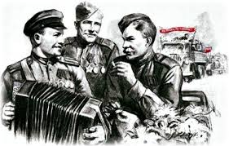
Рефлексия
Продолжите письменно предложения
Песня вела…
Песня объединяла
Песни, созданные в годы войны, обладают…

Slide 27

Проверьте себя!
Песня вела к победе на фронте и в тылу.
Песня объединяла народы.
Песни, созданные в годы войны, обладают мужеством и патриотизмом.

Slide 28

ИТОГИ УРОКА
Вы узнали:
О поэзии военных лет, её роли в жизни людей на фронте и в тылу;
-применили разные виды чтения в зависимости от цели и задач;
-применили пунктуационные нормы в сложных бессоюзных предложениях;
-использовали бессоюзные предложения.

Slide 29
Баршаға қолжетімді, сапалы білім!
Үш тілді
Цифрлы Қазақстан
Нәтижелі
Қол
жетімді
Дербес оқыту
Тиімді
Білімді бағалау
Заманауи технология
Качественное образование,
доступное всем!

